Slide 1


エクスポート/インポート
【座学編】
※本書では「Exastro IT Automation」を「ITA」として記載します。
第1.8.0版
Exastro developer

Slide 2
目次
はじめに 1. 本書について
メニューエクスポート/メニューインポート機能
概要
メニュー概要
作業の流れ
各メニューの説明
3. Excel一括エクスポート/インポート機能
概要
メニュー概要
作業の流れ
各メニューの説明

Slide 3
1. はじめに

Slide 4
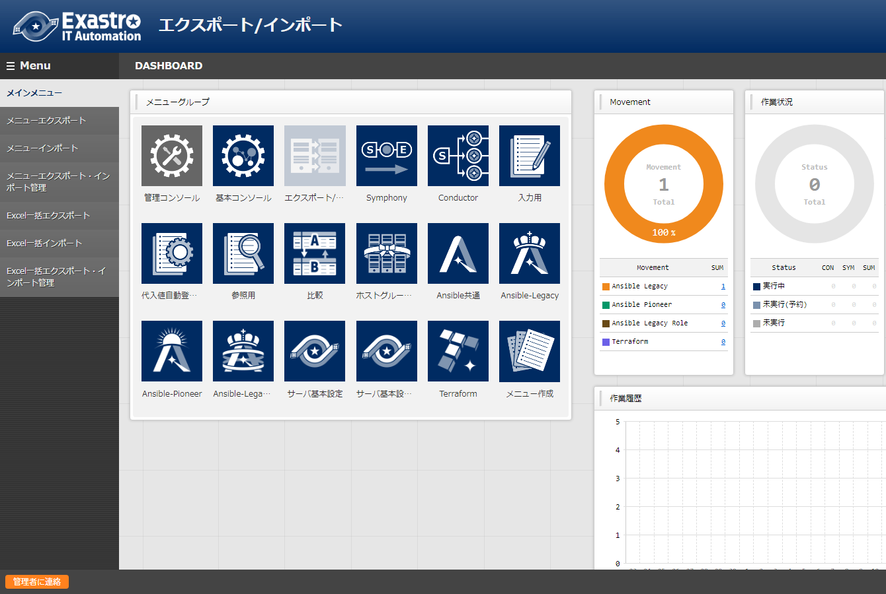
1.1 Ansible driverについて X/X
1.1 はじめに
本書について 本書では「エクスポート/インポート」について説明しております。 利用手順マニュアルにより詳細な仕様を掲載しています。必要に合わせてご参照ください。

Slide 5
2. メニューエクスポート/メニューインポート機能

Slide 6




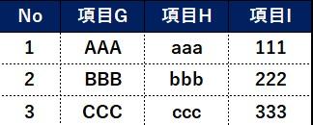
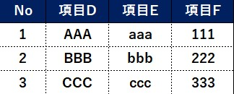
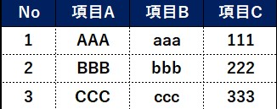
2.1 概要
メニューエクスポート/メニューインポート機能の概要
「メニューエクスポート/メニューインポート」機能を使用することで、ITAに登録したデータ(パラメータシート、Conductor、playbook等)をメニュー単位に別のITAサーバへ移行することが可能です。インポート時、既存の同一メニューは全体が置き換えられます。
エクスポート
インポートの流れ
kym
S
E
移行データ
(kymファイル)
S
E
ITAサーバA
ITAサーバB
使用例
本番環境の「ITAサーバB」で必要な メニューだけをテスト環境から移行したい。
kym
kymファイル
ITAサーバA
ITAサーバB
Notes:
ｖ

Slide 7
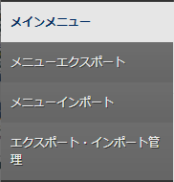
2.2 メニュー概要
メニュー概要 エクスポート/インポート機能について、各メニューの機能を紹介します。
メニューを選択してエクスポートできます。
「メニューエクスポート」でエクスポートした ファイルをインポートできます。
実行したエクスポート・インポートの状況確認や データのダウンロードができます。

Slide 8
2.3 作業の流れ
作業の流れ
メニューエクスポート/メニューインポート作業の流れは以下の通りです。 実習編では各作業をより詳細に扱っておりますので、合わせてご確認ください。
1. エクスポートする
メニューエクスポート
2. kymファイルをダウンロードする
メニューエクスポート/インポート管理
3. インポートする
メニューインポート
4. インポートを確認する
メニューエクスポート/インポート管理

Slide 9
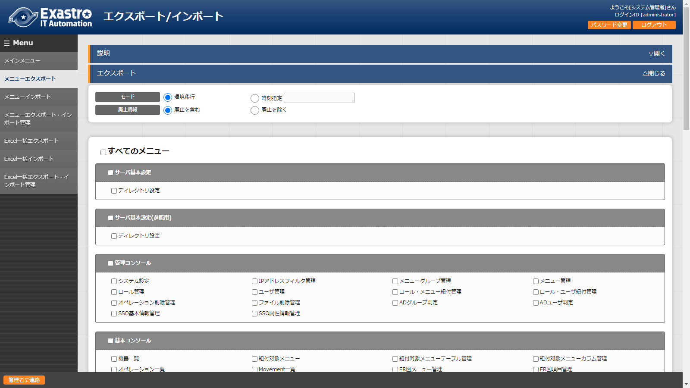
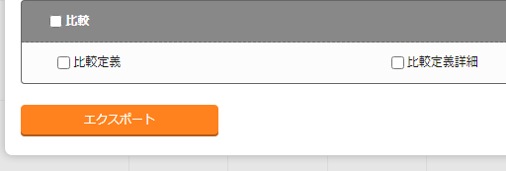
2.4 各メニューの説明(1/３)
メニューエクスポート
メニューが一覧で表示されており、必要なメニューを選択してエクスポートできます。 「モード」はインポートする際に既存データをすべて削除してデータを上書きするか,インポート時、指定した時刻以降に入力されたデータを各メニューの一意項目 （ID、No 等）を基に挿入・上書きするか指定します。 「廃止情報」は上記「モード」でインポートする際に、廃止状態のデータを含むすべてのデータでインポートするか、除いたデータでインポートするか指定します。
エクスポート対象のメニューを チェックボックスで選択できます。
押下してエクスポートを実行します。

Slide 10
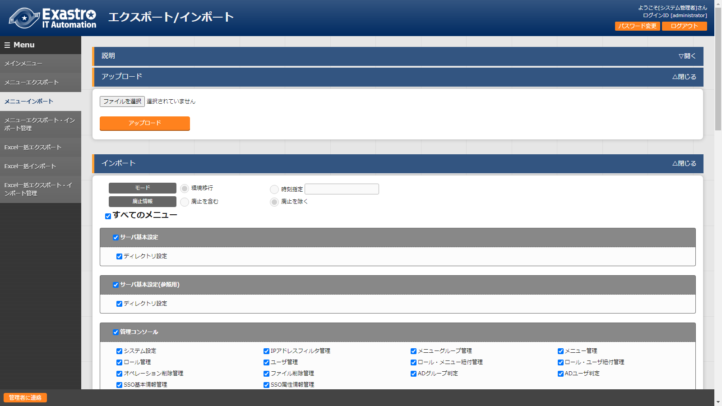
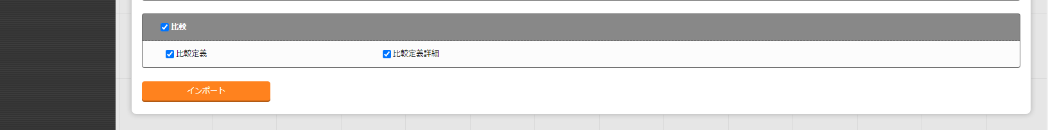
2.4 各メニューの説明(2/３)
メニューインポート
「メニューエクスポート」メニューでエクスポートしたデータをアップロードして、 必要なメニューをインポートできます。
kymファイルをアップロードできます。
インポートしたいメニューを チェックボックスで選択できます。
押下してインポートを実行します。

Slide 11
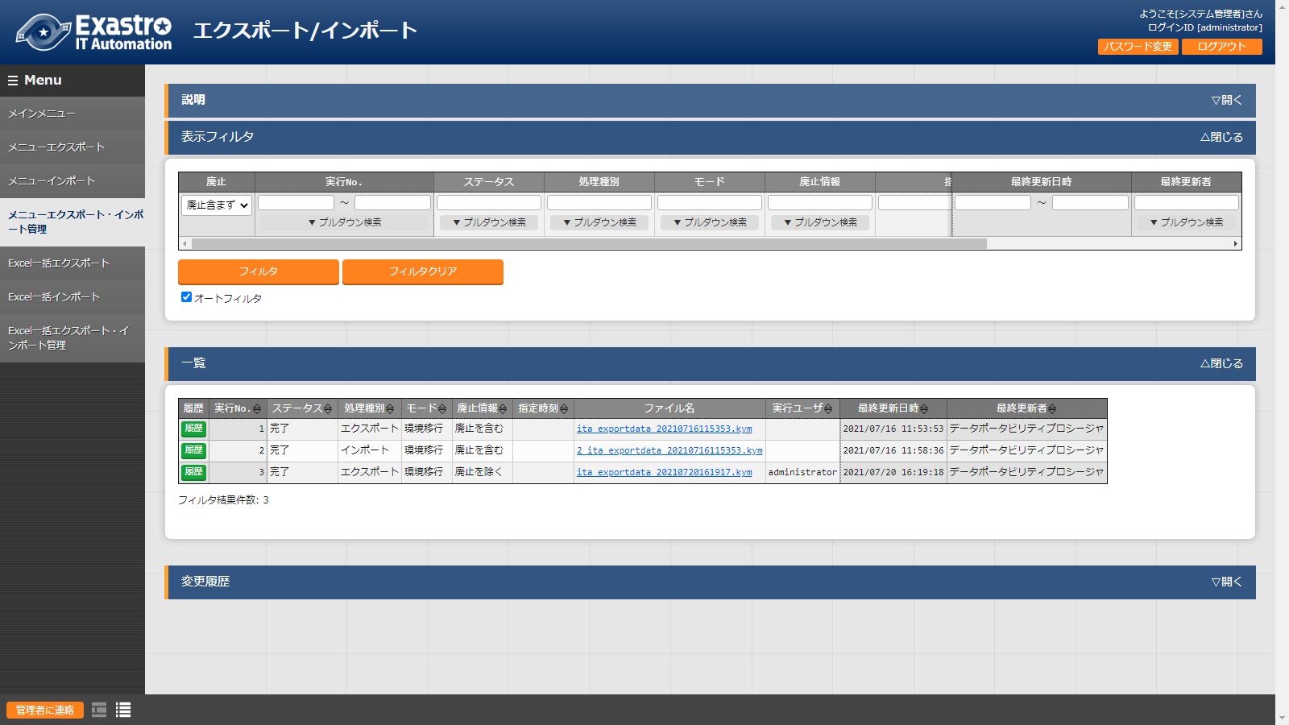
2.4 各メニューの説明(3/３)
メニューエクスポート/インポート管理
実行したエクスポート/インポートの情報を確認できます。 作業の進行ステータスの確認や、移行データのダウンロードができます。
作業ステータスを確認できます。 「未実行」「実行中」「完了」の順に遷移します。
エクスポート/インポートした ファイルを確認/ダウンロードできます。
モードと廃止情報ステータスを確認
できます。

Slide 12
3. Excel一括エクスポート/Excel一括インポート機能

Slide 13
3.1 概要
Excel一括エクスポート/Excel一括インポートの概要
Excel一括エクスポート/Excel一括インポート」機能を使用することで、各メニューでダウン ロードできるExcelファイル(※)を複数のメニューに対して一括でダウンロード、アップロー ドすることが可能です。
※各メニューの表示/一覧セクションのExcel出力を押下することでITAに登録している大量のデータをExcel形式でダウンロード可能です。
そのExcelのデータを更新しITAにアップロードすることで、メニュー単位に複数のレコードをまとめてアップロードすることが可能です。
エクスポート
インポートの流れ
一括でエクスポート
Excel①
Excel②
Excel③
一括でインポート
ファイル編集
ITAサーバA

Slide 14

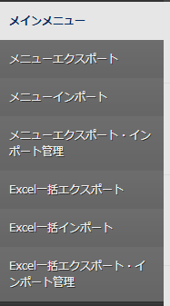
3.2メニュー概要
メニュー概要
Excel一括エクスポート/Excel一括インポート機能について、各メニューの機能を紹介 します。
必要なメニューを選択してエクスポートできます。
編集したExcelファイルを一括でインポートできます。
実行したエクスポート・インポートの状況確認や データのダウンロードができます。
Notes:
説明文追加

Slide 15
3.3 作業の流れ
作業の流れ
Excel一括エクスポート/Excel一括インポート作業の流れは以下の通りです。 実習編では各作業をより詳細に扱っておりますので、合わせてご確認ください。
1. エクスポートする
Excel一括エクスポート
2. zipファイルをダウンロードする
Excel一括エクスポート/インポート管理
3. ダウンロードしたファイルを解凍し編集を行い保存する
4. インポートする
Excel一括インポート
5. インポートを確認する
Excel一括エクスポート/インポート管理

Slide 16
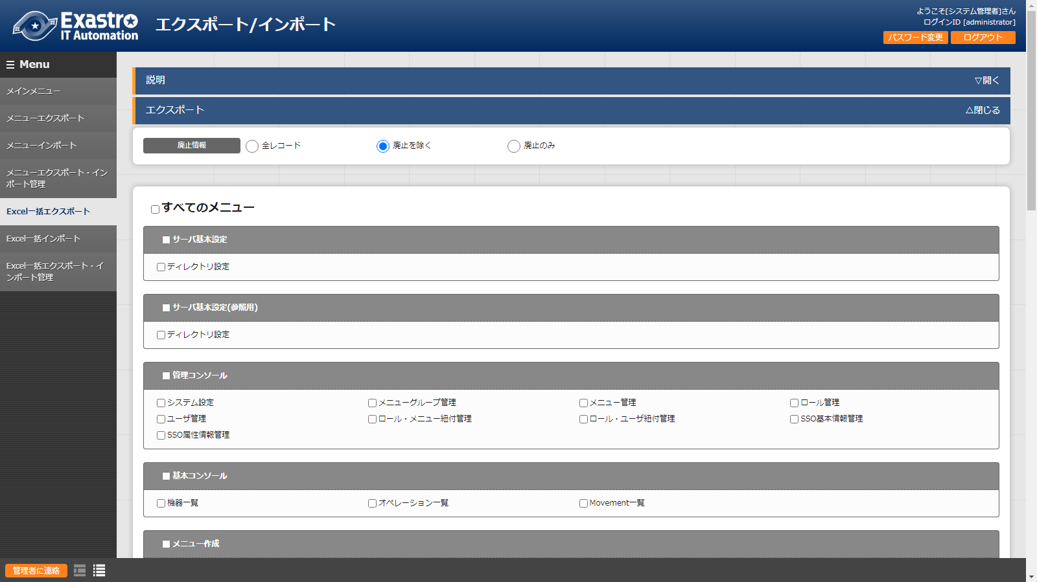
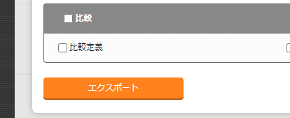
3.4 各メニューの説明(1/4)
Excel一括エクスポート
メニューが一覧で表示されており、必要なメニューを選択してエクスポートできます。
「廃止情報」は廃止状態のデータを含むすべてのデータでインポートするか、除いたデータでインポートするか指定します。
エクスポート対象のメニューを チェックボックスで選択できます。
押下してエクスポートを実行します。

Slide 17
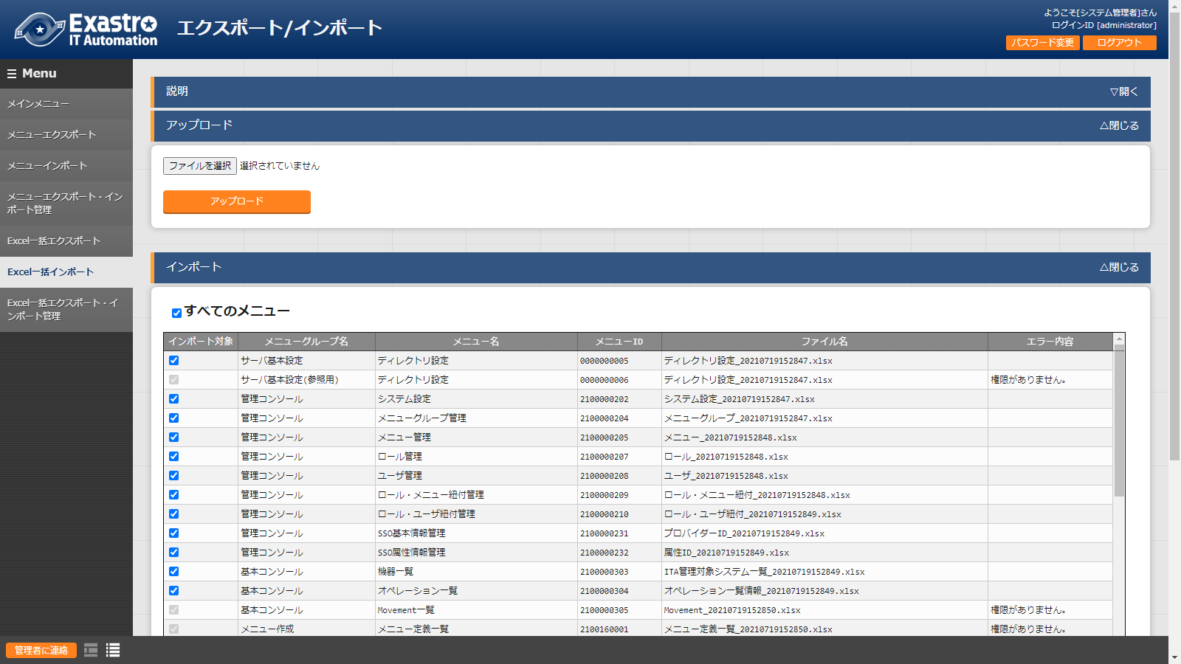
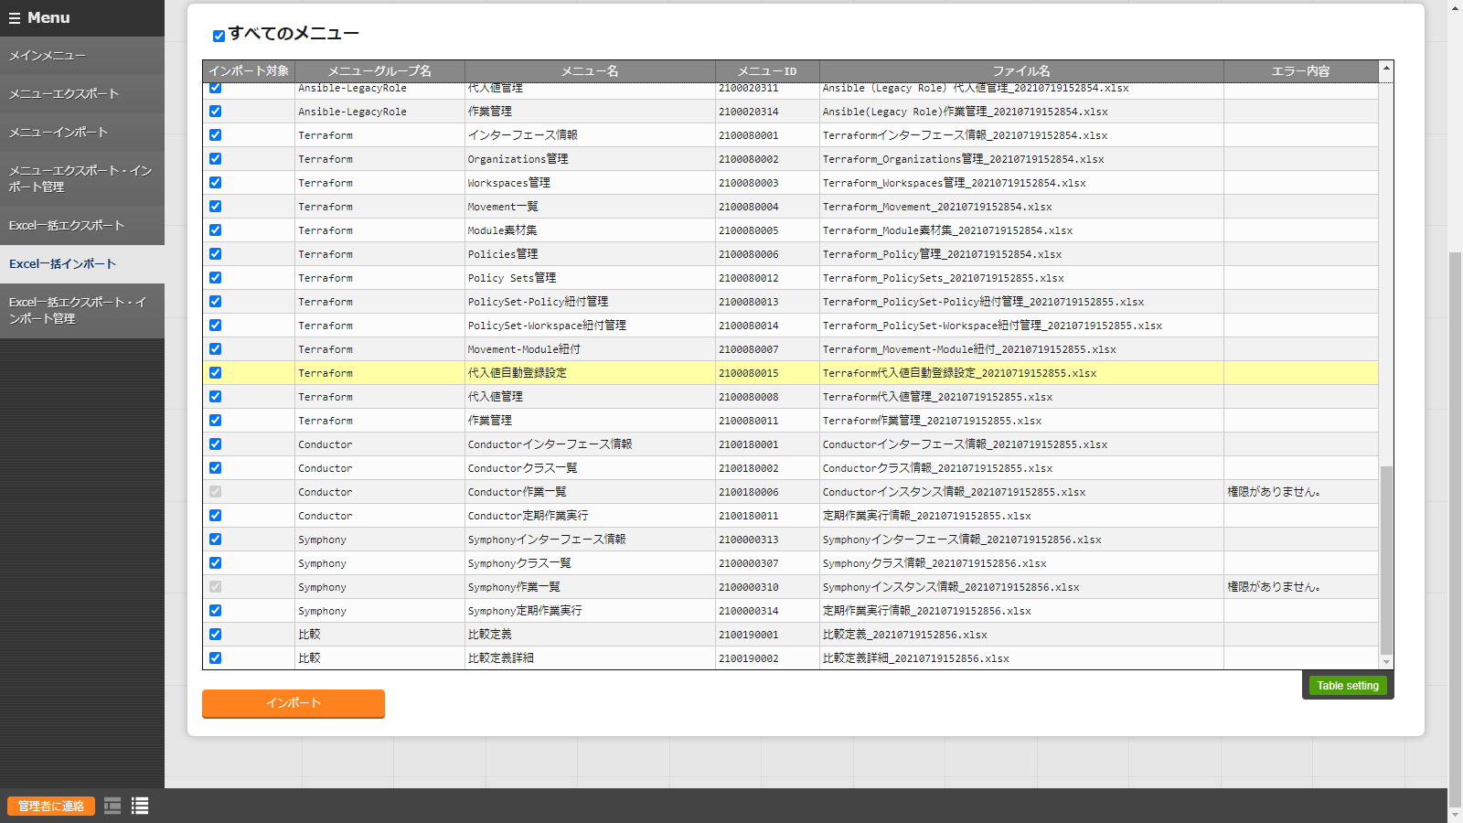
3.4 各メニューの説明(2/4)
Excel一括インポート
「Excel一括エクスポート」メニューでエクスポートしたデータをアップロードして、 必要なメニューをインポートできます。
zipファイルをアップロードできます。
インポートしたいメニューを チェックボックスで選択できます。
押下してインポートを実行します。

Slide 18
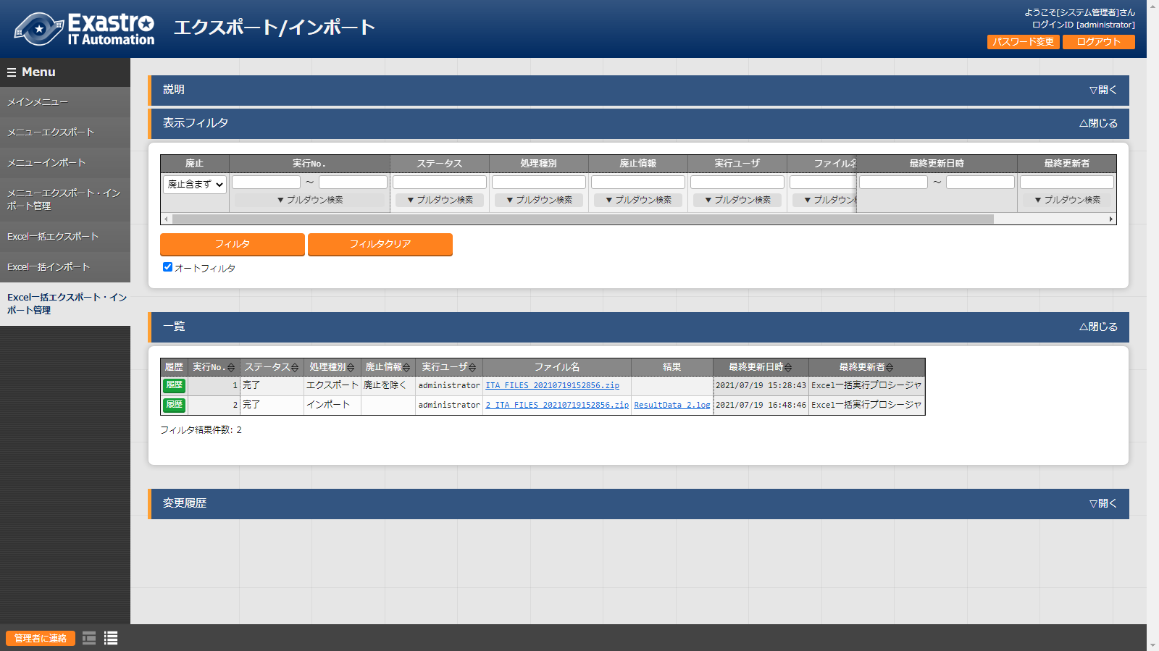
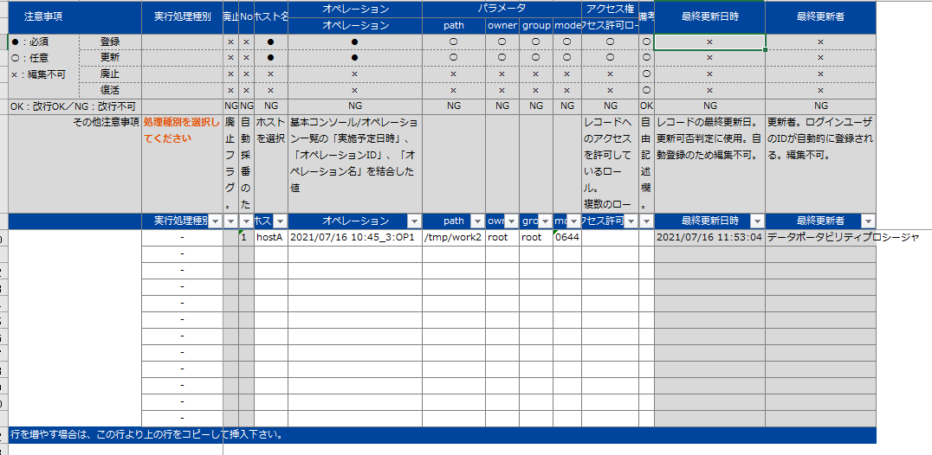
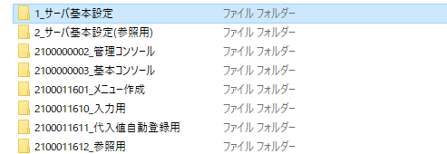
3.4 各メニューの説明(3/4)
Excel一括エクスポート・インポート管理
zipファイルを解凍し、登録編集することができます。
zipファイルを解凍することができます。
エクスポート/インポートした内容がファイルフォルダーになります。
編集することが可能です。

Slide 19
3.4 各メニューの説明(4/4)
Excel一括エクスポート・インポート管理
実行したExcel一括エクスポート/Excel一括インポートの情報を確認できます。 作業の進行ステータスの確認や、移行データのダウンロードができます。
作業ステータスを確認できます。 「未実行」「実行中」「完了」の順に遷移します。
エクスポート/インポートした ファイルを確認/ダウンロードできます。
エクスポート/インポートした 結果を確認できます。
廃止情報ステータスと実行ユーザを
確認できます。

